Slide 1
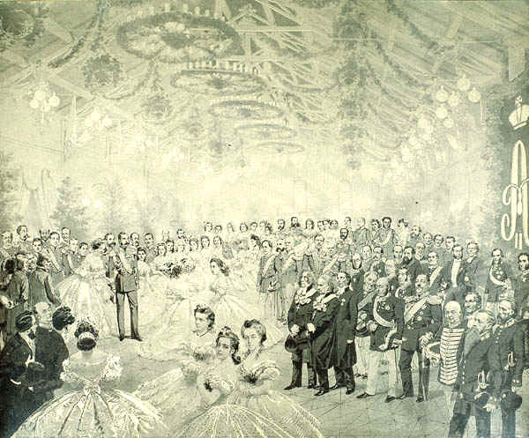
Kansainväliset suhteet HI02
Tavoitteet
Hallitset kansainvälisen politiikan peruskäsitteistön ja keskeisimmät teoreettiset selitysmallit
Osaat eritellä aatteiden ja taloudellisten eturistiriitojen vaikutuksen kansainvälisten suhteiden historiassa ja pystyt arvioimaan niiden vaikutusta nykypäivään ja tulevaisuuteen
Osaat analysoida kansainvälisten yhteistyörakennelmien ja vastakkainasettelujen syitä ja vaikutuksia
Kurssi kannustaa seuraamaan aktiivisesti ja kriittisesti kansainvälisiä asioita ja antaa eväitä kriittiseen syiden ja seurausten arviointiin

Slide 2
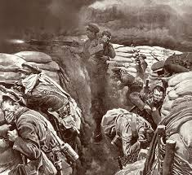
Kansainväliset suhteet HI02
Työsuunnitelma
Kurssin ohjelma on hyvin tiivis, joten yritä keskittyä asiakokonaisuuksien hallintaan pikkutiedon sijaan
Olet jo aikaisemmilla kursseilla tutustunut erilaisten historian lähteiden (kuvat, dokumentit, tilastot jne) tulkintaan ja tällä kurssilla jatketaan historiataitojen opiskelua syiden ja seurauksien vertailulla ja erilaisten historiallisten kehityskulkujen kriittisellä arvioinnilla
Tutustutaan erilaisiin historian tulkintoihin
Tutustutaan eri tapoihin käyttää historiaa politiikan välineenä

Slide 3
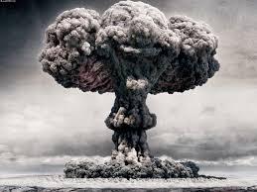
Kansainväliset suhteet HI02
Arviointi
Kurssin arviointi perustuu kurssikokeeseen ja tuntityöskentelyyn
Ajattelin pitää kurssista kaksi pikkukukoetta, joissa olisi vastattava yhteen esseeseen ja johonkin määrään pikkukysymyksiä
Koearvosana muotoutuu näiden keskiarvon perusteella
Lisäksi arvosanaan vaikuttaa läsnäolo kurssilla ja tuntiaktiivisuus (viittailu, osallistuminen ryhmätöihin tai keskusteluihin, kommentointi, kyseleminen jne.)

Slide 4

Tervetuloa kurssille!

